Slide 1
جنگ سایبری

Slide 2
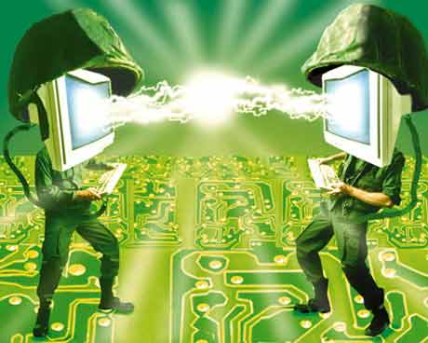
جنگ سایبری چیست؟
جنگ اطلاعاتی یعنی کاربرد اطلاعات و سیستم‌های اطلاعاتی به عنوان یک سلاح در درگیری‌هایی که اطلاعات و سیستم‌های اطلاعاتی یک هدف نظامی مهم به شمار می روند.
جنگ سایبری می‌تواند بین دولت‌ها یا از برخی جهات حتی بین بازیگران غیردولتی اتفاق افتد. در این جنگ، هدایت دقیق و مناسب نیروها بسیار دشوار است، هدف می‌تواند نظامی، صنعتی، غیرنظامی یا حتی فضای سروری باشد که مطمئناً به مشتریان بسیاری خدمات ارائه می‌دهد.

Slide 3
هدف جنگ سایبری
در جنگ سایبر تلاش می شود تا همه چیز را درباره دشمن بدانیم و در عین‌حال نگذاریم او هیچ چیزی درباره ما بداند. به بیان دیگر، هدف اصلی در جنگ سایبر بر هم زدن "موازنه اطلاعات و دانش" به نفع نیروهای خودی است، بویژه اگر "موازنه توان رزمی" وجود ندارد، بنابراین در جنگ سایبر می توان با بهره‌گیری از دانش برتر، ضعف سرمایه و نفرات کمتر را جبران کرده و به پیروزی قاطع دست یافت.

Slide 4
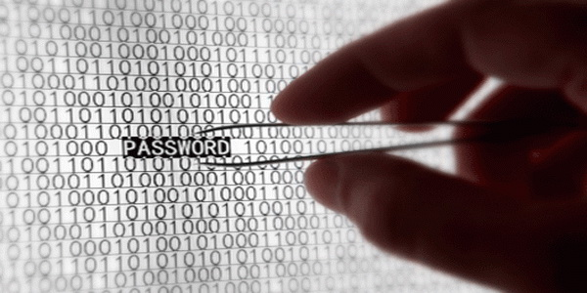
ویژگی‌های جنگ سایبری
- جنگ سایبری به بازیگران این امکان را می‌دهد که بدون توسل به جنگ مسلحانه، به اهداف سیاسی و راهبردی خود دست یابند. - فضای مجازی قدرت غیرواقعی به بازیگران کوچک و کم‌اهمیت می‌دهد. - با استفاده از آدرس‌ IP اشتباه، سرورهای خارجی و اسامی مستعار، مهاجمان می‌توانند در عین ناشناس بودن و مصونیت نسبی برای مدت کوتاهی فعالیت کنند.

Slide 5
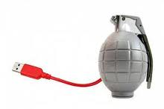
ویژگی‌های جنگ سایبری
- در فضای مجازی، مرز بین نظامی و غیرنظامی و نیز فیزیکی و مجازی چندان روشن و شفاف نیست، از این رو قدرت یا از طریق دولت‌ها، بازیگران غیردولتی اعمال می‌‌شود یا از طریق پروکسی.
- در کنار سایر میدان های سنتی نبرد مثل زمین، هوا، دریا و فضا باید فضای مجازی را "پنجمین میدان نبرد" دانست؛ جنگ سایبری از اجزای جدید این محیط چند بعدی است، اما کاملاً جدا از آن در نظر گرفته نمی‌شود. - در فضای مجازی، اقدامات شبه‌جنگی به احتمال زیاد همراه با سایر اشکال زور و منازعه رخ می‌دهد، اما روش‌ها و ابزارهای جنگ سایبری قطعاً متفاوت از سایر جنگ‌ها خواهد بود.

Slide 6
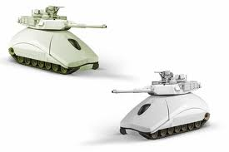
اشکال مختلف جنگ اطلاعاتی
۱ – جنگ فرماندهی و کنترل که هدف آن قطع کردن سر دشمن، یعنی از بین بردن مغز متفکر دشمن است. ۲ – جنگ بر پایه اطلاعات که متشکل از طراحی، حفاظت و ممانعت از دسترسی به سیستم هایی است که برای برتری بر فضای نبرد در جستجوی دانش کافی هستند. ۳ – جنگ الکترونیک که شامل تکنیک‌های رادیویی، الکترونیک یا رمزنگاری است. ۴ – جنگ روانی که در آن از اطلاعات برای تغییر ذهنیت و طرز فکر دوستان، بی‌طرف‌ها و دشمنان استفاده می شود. ۵ – جنگ هکرها که در آن به سیستم‌های رایانه‌ای حمله می شود. ۶ – جنگ اطلاعاتی اقتصادی که به دنبال ایجاد مانع در برابر اطلاعات یا تسهیل جریان اطلاعات با هدف کسب برتری اقتصادی است. ۷ – جنگ سایبر که ترکیبی از همه موارد شش گانه بالاست.

Slide 7
راهکارهای مبارزه
شناخت کامل ابعاد جنگ نرم
ايجاد وحدت و فضاي همگرايي بين تمامی نهادها و اقشار مختلف درون نظام برای پاسداشت اتحاد ملی
تبيين و شناساندن ترفندهای استکباری
ایجاد آگاهی، شفاف‌سازی و توسعه آموزش برای اقشاری که بیشتر مورد هدف می‌باشند تا با عوامل، اهداف و راههای نفوذ کاملاً آشنا شوند. در این راستا می‌توان به برگزاري سلسله هم‌انديشي‌ها و تبادل‌نظر در این زمینه پرداخت.
دانش افزایى و هوشمندسازى آنلاین جامعه در برابر تهدیدات نرم، آستانه مقاومت ملى و کارآمدى نظام در محیط‏هاى مجازى را ارتقاء مى‏دهد.
همکاري و همفکري انديشمندان، نخبگان و پيشروان جامعه
هوشياري همه بخشها در مقابل مطالب اشتباهي که تلاش مي‌شود به جامعه القا شود.
توجه به افکار عمومی و سعی بر ارائه واقعیات
تأكيد بر مشترك‌ها و هويت ملي و مذهبي
حمایت از مطبوعات
تقسیم کار بین بخشهای مختلف بدلیل کم بودن تعداد داخل نسبت به دشمنان
افزایش میزان اعتماد عمومی ملت ها نسبت به دولتشان

Slide 8
طرح نظام جامع امنیت اجتماعى
آموزش‏هاى‏ راهبردى، بستر مقابله هدفمند با آسیب‏هاى جنگ رایانه‏اى و تقویت عمق استراتژیک نظام در محیط سایبر
قانونمند کردن مقابله با این نوع جرایم مجازی. به عنوان نمونه می‌توان به بعضی از وقایعی که در این زمینه رخ می‌دهد اشاره نمود:
افزایش نشر بلوتوث‏هاى شخصى و خانوادگى بویژه افراد مشهور در حوزه‏هاى ورزشى و هنرى؛
افزایش انتشار بلوتوث‏هاى مستهجن و غیر اخلاقى؛
گسترش شایعات براندازانه و یا تبلیغ علیه نظام توسط پیام‏هاى کوتاه تلفن همراه؛
گسترش وبلاگ‏هاى براندازانه
عدم ارسال اطلاعات دارای طبقه‌بندی از طریق اینترنت و دیگر محیط‌های مجازی ناامن و همچنین در بلوتوث‌های تلفن همراه
بکارگیری ابتکار عمل نه پیروی از دشمن و ارائه راهکار در جواب مشکل ایجاد شده از سوی وی
داشتن معرفت و بصیرت
در اين جنگ نرم وظيفه مجموعه فرهنگي اين است كه هنر را تمام عيار و با قالبي مناسب به ميدان آورد تا اثرگذار شود.
مقابله با تشدید اختلافات قومی و مذهبی

